Slide 1
Open API培训文档
Paul

Slide 2
Open API的背景
机智云是一个开放的物联网设备平台，它为企业和个人开发者提供设备接入、用户账号管理、用户与设备绑定管理、设备远程监控、定时任务以及设备高级数据等服务。
这些数据都是存储在机智云的数据库中的。那么作为开发者，如何去访问这些数据呢？
Open API 就是机智云对外提供这些数据的访问接口！

Slide 3
目录结构介绍
.
├── consumers
├── dal_proto
│ ├── base
│ └── devicesdata_accessor
├── docs
├── gizwits_site
│ ├── common
│ │ └── consul
│ ├── migrations
│ ├── ota
│ └── views
├── openplatform
│ ├── celery_tasks
│ ├── fixtures
│ ├── handler
│ │ └── controller
│ ├── internals
│ ├── logs
│ ├── management
│ │ └── commands
│ ├── migrations
│ ├── mixins
│ ├── static
│ │ └── captcha
│ │ └── fonts
│ ├── tests
│ ├── utils
│ └── views
├── proto
│ └── device_shadow
│ └── v1
└── tools
1.Consumer 目录主要放邮件相关的消费程序，如用户注册邮箱，需要用户激活邮件的话，都会放邮件相关的请求信息交到consumers处理。
2.dal_proto、proto主要存放rpc 请求相关的目录，如请求设备元数据服务、设备影子服务等。
3. gizwits_site 为 Open API的配置入口，包括了consul 相关的setting配置。
4.OpenPlatform 目录为 Open API的接口业务目录，其中相关的目录介绍如下
* celery_tasks 目录主要存放 celery 的定时任务，如设备的通用定时任务、设备解绑的异步任务、设备场景任务、设备分享任务等。
* Fixtures 主要放 Open API 相关的初始数据、如 m2m.json 为 m2m 配置相关的初始数据、throttle_api_list.json为应用配额的初始化数据等。
* handler 主要是存放远程控制相关的请求类，如devce.py 为单个远程控制的封装类、group.py 为设备分组远程控制的封装类。
* management 主要是写相关的django 操作的脚本命令，如query_product_device_count 为查询某个产品的累计设备数的统计数据等。
* mgrations 主要记录数据 schema 和 data 相关的数据迁移历史记录的目录 。
* static 为资源的静态目录。
* tests 主要关于 open api 相关的单元测试用例。
* views 目录为 open api 接口的业务处理层，包括 apps.py ( open api 关于 app 相关操作的 api接口）、apps_rule.py(open api 关于 d3 的联动设置接口）、apps_scene.py （为场景相关的业务）、apps_sharing(为设备分享的业务）、devices.py（为设备安全注册、ota 固件升级、设备 provision相关的设备操作业务）、bt.py(蓝牙设备相关的业务）等。
* internals 主要为内部服务的请求目录，如innerapi_control 为内部innerapi请求远程服务、innerapi_users 为内部 innerapi 的用户请求调用等。
* mixins 为混合类的目录、主要把业务比较复杂的逻辑抽取一个mixin类进行维护，如设备绑定解绑的逻辑就是放在这里。
* logs 目录主要存放日志相关的目录入口。
5. tools 主要用于基础的工具脚本、如安全注册接口的安全加密数据，可以通过这个目录进行数据的生成。

Slide 4
Open API 环境变量介绍
1. DEBUG: True Debug为调试模式，当设置为true的时候，我们使用runserver 可以方便我们捕捉异常相关的
调试日志、本地环境建议开启 debug 模式，但生产环境基于安全，建议关闭，关闭后当有内部错误，只会看到
500的错误码，但异常相关的捕捉日志外面是看不到的。
2.MYSQL_DATABASE_URI 为 mysql 的数据库配置，由于open api、site、innerapi、企业 API 共用同一个
数据库，所以配置的mysql url都是一致的。
3. Open API 也涉及 mongo 数据的操作，配置如下
MONGO_GIZWITS_CORE: mongodb://localhost:27017/gizwits_core 核心 mongo 库
MONGO_GIZWITS_DATA: mongodb://localhost:27017/gizwits_data 更多的是记录设备状态等信息的
MONGO_GIZWITS_EVENT: mongodb://localhost:27017/gizwits_event 记录设备行为的事件日志表
MONGO_GIZWITS_ANALYTIC: mongodb://localhost:27017/gizwits_analytic 大数据相关的数据库
4.MQ_EVENT_QUEUE: amqp://guest:guest@localhost:5672/%2f 这个为 rabbitmq 的配置 url
5.内部服务调用的http 请求介绍
HTTP_PARSER_API_URL: http://parser 如设备远程控制的轻网关 raw 数据的解析，就会调用 parser 物解析
服务解析成标准的kv数据。
REAPI_HOST: http://reapi 为 D3 的 API 请求，Open API 关于App 设备的联动输出，都是请求 d3 的api
的接口。
EMAIL_ACTIVATION_DOMAIN:http://site // App 邮件需要激活的话，会调用 site 的url链接，进行 App 用户
邮箱的激活。
HTTP_RTDATA_API_HOST: http://rtbd/rtdata/v1 为调用 rtbd 的通信日志等相关接口，获取原始的设备日志。
6. rpc 的调用
RPC_DEVICE_SHADOW_URL: localhost:12111 如设备绑定列表，需要拿设备的实时信息，会请求底层的设备
影子服务拿到设备的实时状态。

Slide 5
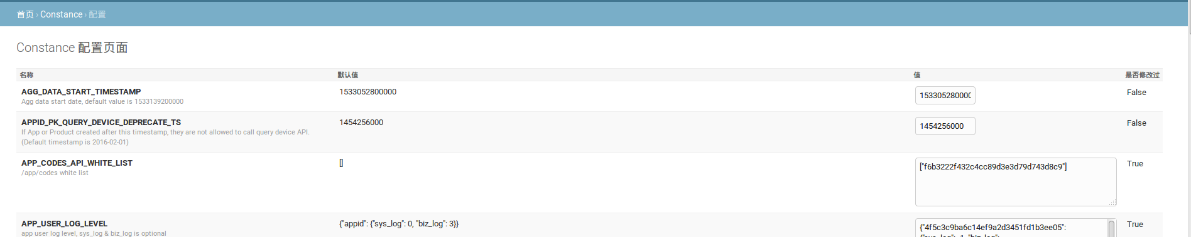
关于constance config的介绍
什么是constance呢？constance 可以理解为一种动态的配置数据库，他可以支持mysql
或者redis 相关的 kv 环境配置的数据库。
为什么需要用到此技术？主要是由于 Open API 涉及到很多的配置，但是有些配置如果放在
settings里面，就需要重启整个服务实例才能生效，于是我们把 open api涉及动态配置的环
境变量都放在了 constance数据库，通过open api的admin后台，我们可以看到如下
如像短信的配额、短信的ip白名单，都可以通过 constance 动态配置就生效，而不需要
重启uwsgi 服务。

Slide 6
如何布署？
请参考 Open API的 Readme 文档说明：
http://wiki.simon-cloud.com.cn/company/external-gizwits_gie-group/gwapi
数据迁移的说明
/app# /env-gwapi/bin/python manage.py migrate --list
gizwits_common
(*) 0001_initial
(*) 0002_auto__add_productmsgthrottle
gizwits_site
openplatform
(*) 0001_initial
(*) 0002_auto__add_field_opapplication_domainid
(*) 0003_auto__add_m2m
(*) 0004_auto__add_appuserdomain
….
如图，需要查看 Open API 是否执行了数据迁移，可以通过 manage.py migrate 命令查看，--list 代表查看数据迁移的执行结果、
我们看到有gizwits_common、gizwits_site、Openplatform 等目录，这里代表的是每个应用模块的迁移执行情况，当括号里打了*号代表已经
执行某个数据表结构或者数据迁移。由于 Open API 和 Site(开发者运营系统）的某些表，如产品表、应用表是放在django-gizwits-common库
的，所以数据迁移也有个顺序执行，顺序如下：执行开发者中心的数据迁移，再执行 Open API的数据迁移。

Slide 7
Django 数据迁移介绍
Python manage.py migrate gizwits_site --ignore
Python manage.py migrate openplatform --ignore
如上所示，我们要运行 Open API，是需要做数据migrate的 其中为什么要用到 –ignore呢？
这跟我们的common 库有关，因为 Open API与 Site、企业 API 等服务都是共用同一个
数据库的，所以需要加上—ignore-ghost-migrations 来规避同一数据库操作的问题。
当时提到操作顺序是 Site 服务先执行 migrate gizwits_site 项目、再去Open API 执行
Migrate openplatform项目，原因是 Site 更多的是管理 gizwits_site 的产品相关的表目录，
而 open api更多的是对应用 app、m2m等配置信息的操作，所以在布署的时候，数据迁移
需要侧重留意一下。

Slide 8
Open API 头部的鉴权
X-Gizwits-Application-Id称 AppID，是一个应用在机智云平台中的唯一标识，所有 OpenAPI 接口都需要传入这个头部参数。应用ID
在运营平台的应用配置模块中可以申请得到。
X-Gizwits-User-token 简称 UserToken，它代表着接口调用中的用户上下文。每次登录可以获取一个新的 UserToken，
新旧 UserToken 都可以使用。
鉴权类介绍
openplatform目录的views视图逻辑有一个api_common.py的文件，这里声明了BaseAPIView类的方法，这里的方法初始化了基础的日志记录，包括记录每次http请求api的业务名称、时长、状态码，错误信息等记录，具体可以看init_busi_log,handle_exception等函数方法 。
接着，views目录的apps是把 BaseAPIView的类引入进来了，是因为还需要对应 header 头部的 appid,token等相关合法信息进行
校验，于是可以看到 AppAPIView(BaseAPIView)继承了通用日志信息的 API 类，然后重写了dispatch的函数逻辑，如self.app = OPApplication.objects.get(appid=appid)其实就是往opapplication 的数据表查看是否有appid的信息，若没有，证明 appid不合法。
self.token = verify_token(self.app.domainid, token, self.app.appid) 此函数方法会调用 innerapi 的/v1/user/token/verify的接口对 token的信息进行合法校验。若已注册了 app 用户 ID，则可以通过此 token 在有效期的范围内查看用户相关的信息。

Slide 9
App业务
App 用户管理
* 创建用户
* 获取用户信息
* 修改用户信息
* 用户登录
* 重置密码
* 获取短信验证码
消息中心
* 查询消息中心列表
* 标记已读与删除消息
设备绑定管理
绑定设备
按单个mac地址绑定设备
获取绑定列表
修改绑定信息
查询绑定的Guest用户
….
设备分享
创建分享邀请
查询分享邀请
owner权限转移
...
设备分组
设备分组创建
设备分组删除
把设备列表添加到分组
将设备列表从分组移除
...
设备联动
查询规则可用变量
创建联动规则
删除联动规则
修改联动规则

Slide 10
定时任务
用户场景
*创建场景
*删除场景
*查询场景执行情况
* 执行场景任务
定时任务管理
* 获取定时任务
* 创建定时任务
* 修改定时任务
* 删除定时任务
通用定时任务
* 获取定时任务
* 创建定时任务
* 修改定时任务
* 删除定时任务

Slide 11
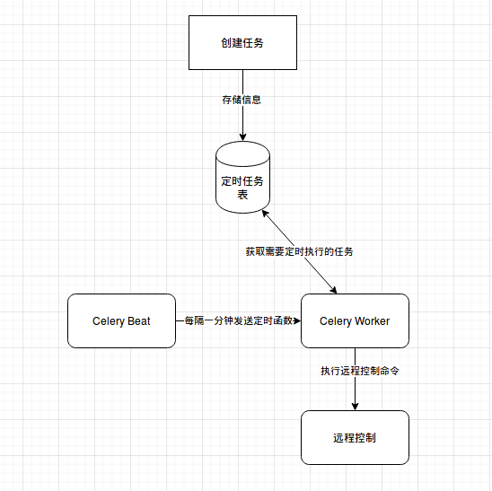
定时任务的业务处理
如图，Open API提供通用的定时任务能力，用户可以根据业务要求，创建属于
自己需要执行的定时任务。创建任务后，Celery Beat 会每隔一分钟发送一次心
跳给到 Celery Worker， Worker 会执行定时的函数命令，去往定时任务表拿需
要执行的定时记录信息。若有，则把这些信息往 m2m 的远程控制 api 接口发送
并执行结果。
Celery 的命令
Celery beat:
celery -A gizwits_site beat -l info > /data/supervisor/celery_beat.log 2>&1;
Celery worker:
celery -A gizwits_site worker -l info > /data/supervisor/celery_worker.log 2>&1;

